Slide 1
第5章 Oracle数据库的创建与管理
(2) 数据库的创建与访问

Slide 2
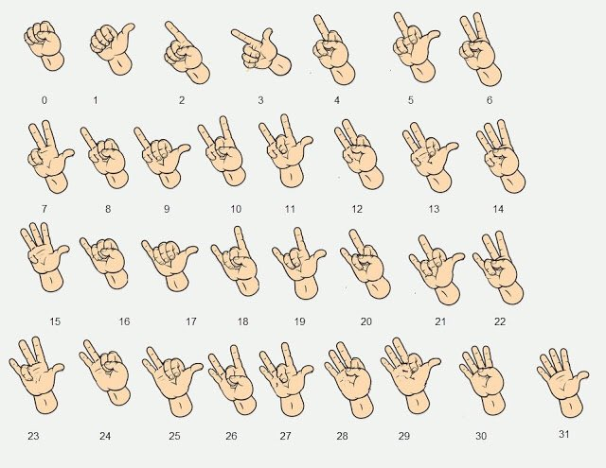
回顾与分享

Slide 3
主要内容
1.数据库的访问
2. 数据库的创建(DBCA)
3. 数据库创建的重要问题
4. 数据库的启动和关闭
5. 数据库创建的第二种方式:静默方式
6.实验:静默方式创建数据库

Slide 4
1. 数据库的访问
确认建立数据库orcl
使用scott 在sqlplus中 登录
  如果 scott用户锁定,则需要解锁用户:
    Sqlplus “ / as sysdba”
    Alter user scott account unlock
    Alter user scott identified by 12345678;

Slide 5
    创建数据表
    Create table tab_student(
    id char(10) no null primary key,
    Name varchar2(40)
    );
    插入2条记录:
insert into tabl_student values(‘10001’,
    ‘lijun’);

Slide 6
1), 确认工作环境
  C:\Windows\System32\drivers\etc\hosts
  127.0.0.1 localhost
  E:\app\rainmay\product\11.2.0\dbhome_1\NETWORK\ADMIN\listener.ora
    TEST =
  (DESCRIPTION_LIST =
  (DESCRIPTION =
  (ADDRESS = (PROTOCOL = IPC)(KEY = EXTPROC1521))
  (ADDRESS = (PROTOCOL = TCP)(HOST = localhost)(PORT = 1521))
  )
  )

Slide 7
2)取出jdbc连接库
E:\app\rainmay\product\11.2.0\dbhome_1\jdbc\lib
Jdk 1.5 ojdbc5_g.jar
Jdk 1.6 ojdbc6_g.jar
将上面取出的库添加到java工程中

Slide 8
3) 新建java项目
  将取出来的jdbc库添加到项目中
  建立第一个简单的连接测试

Slide 9
  连接过程如下:
  //1.加载驱动
  Class.forName(“oracle.jdbc.driver.OracleDriver”); //需要下载oracle JDBC的驱动包
  //2.得到链接
  String url = "jdbc:oracle:thin:@localhost:1521:orcl"; //数据库URL，orcl是我的数据库的名称
  String user = "myuser"; //你ORACLE数据中一个用户名称
  String password = "apple"; //对应上面用户名称的密码
  Connection conn = DriverManager.getConnection(url,user,password); //连接

Slide 10
4) 建立完整的java工程
import java.sql.*;
public class TestJdbc {
String dbUrl = "jdbc:oracle:thin:@localhost:1521:TEST";
String theUser = "scott";
String thePw = "12345678";
Connection c = null;
Statement conn;
ResultSet rs = null;
public TestJdbc() {
try {
Class.forName("oracle.jdbc.driver.OracleDriver").newInstance();
c = DriverManager.getConnection(dbUrl, theUser, thePw);
conn = c.createStatement();
} catch (Exception e) {
e.printStackTrace();
}
}
public boolean executeUpdate(String sql) {
try {
conn.executeUpdate(sql);
return true;
} catch (SQLException e) {
e.printStackTrace();
return false;
}
}
public ResultSet executeQuery(String sql) {
rs = null;
try {
rs = conn.executeQuery(sql);
} catch (SQLException e) {
e.printStackTrace();
}
return rs;
}
public void close() {
try {
conn.close();
c.close();
} catch (Exception e) {
e.printStackTrace();
}
}
public static void main(String[] args) {
ResultSet rs;
TestJdbc conn = new TestJdbc();
rs = conn.executeQuery("select * from tab_test");
try {
int i = 0;
while (rs.next()) {
i = i+1;
System.out.println(rs.getString("stu_id")+"--"+rs.getString("stu_name"));
}
} catch (Exception e) {
e.printStackTrace();
}
}
}

Slide 11
2.数据库的创建
数据库的创建
使用DBCA工具可以创建一个数据库,并且自动创建运行对应的实例(Instance)
数据库的物理文件主要有哪几种?
控制文件,数据文件,重做日志

Slide 12
3. 数据库创建中的重要问题
1) 有些参数必须确定,创建后不能修改
  数据库名称
  字符集`
  块大小
  2) 有些参数虽然可以修改,但是最好创建时确定
  最大进程数
  SGA大小
  日志缓冲区大小log_buffer
  3) 文件存储方式

Slide 13
初始化
4) 初始化参数
Oracle在启动实例时将读取本地的一个文本文件，并利用从中获取初始化参数对实例和数据库进行设置，这个文本文件称为初始化参数文件（简称为PFILE）。如果要对初始化参数进行修改，必须先关闭数据库，然后在初始化参数文件中进行编辑，再重新启动数据库使修改生效。

Slide 14
oracle pfile/spfile区别
pfile 默认的名称为“init+例程名.ora”
文件路径：E:\oracle\product\10.2.0\db_1\dbs，
这是一个文本文件，可以用任何文本编辑工具打开。
spfile 默认的名称为“spfile+例程名.ora”
文件路径：E:\oracle\product\10.2.0\db_1\dbs
以二进制文本形式存在，不能用vi编辑器对其中参数进行修改。
两个文件可以用命令 CREATE PFILE FROM SPFILE
或CREATE SPFILE FROM PFILE来互相创建

Slide 15
区别：
1、启动次序 SPfile优先于Pfile。
2、PFILE是静态文件，修改之后不会马上生效，数据库必须重新启动读取这个文件才行。
3、SPFILE是动态参数文件，是二进制文件，不可以直接用记事本等等程序做修改，可以用ALTER命令做修改，不用重起数据库也能生效。
修改方法：
#查看参数信息
sql>show parameter;
#修改参数
sql>alter system set 参数名=值 scope=参数2；
参数2取值有如下三种：
1. scope=spfile: 对参数的修改记录在服务器初始化参数文件中，修改后的参数在下次启动DB时生效。适用于动态和静态初始化参数。
2. scope=memory: 对参数的修改记录在內存中，对于动态初始化参数的修改立即生效。在重启DB后会丟失,会复原为修改前的参数值。
3. scope=both: 对参数的修改会同时记录在服务器参数文件和內存中，对于动态参数立即生效，对静态参数不能用这个选项。
如果使用了服务器参数文件，则在执行alter system语句时，scope=both是default的选项。
如果沒有使用服务器参数文件，而在执行alter system语句时指定scope=spfile|both都会出错。

Slide 16
二、init.ora文件（E:\oracle\product\10.2.0\db_1\srvm\admin）
该文件的参数说明：
1）db_name = "clustdb" 一个数据库标识符，应与CREATE DATABASE 语句中指定的名称相对应。
2)instance_name = clustdb1 在多个例程使用相同服务名的情况下，用来唯一地标识一个数据库例程；INSTANCE_NAME 不应与 SID 混淆，它实际上是对在一台主机上共享内存的各个例程的唯一标识。
3)control_files = control_files = ("\\.\clustdb_control1", "\\.\clustdb_control2")
4)open_cursors =300
库高速缓存 指定一个会话一次可以打开的游标 (环境区域) 的最大数量，并且限制 PL/SQL 使用的 PL/SQL 游标高速缓存的大小，以避免用户再次执行语句时重新进行语法分析。请将该值设置得足够高，这样才能防止应用程序耗尽打开的游标。
5)db_block_buffers = 200
高速缓存与I/O 缓冲区高速缓存中 Oracle 块的数量。该参数会显著影响一个例程的 SGA 总大小。
6)large_pool_size=1048576
池--指定大存储池的分配堆，它可被多线程服务器 (MTS) 用作会话内存、用作并行执行的消息缓冲区以及用作 RMAN备份和恢复的磁盘 I/O 缓冲区。
7)java_pool_size=67108864
以字节为单位，指定 Java 存储池的大小，它用于存储 Java 的方法和类定义在共享内存中的表示法，以及在调用结束时移植到 Java 会话空间的 Java 对象。
8)log_checkpoint_interval = 10000
指定在出现检查点之前，必须写入重做日志文件中的 OS 块 (而不是数据库块) 的数量。无论该值如何，在切换日志时都会出现检查点。较低的值可以缩短例程恢复所需的时间，但可能导致磁盘操作过量。
9)
processes = 220
log_buffer = 8388608
以字节为单位，指定在 LGWR 将重做日志条目写入重做日志文件之前，用于缓存这些条目的内存量。重做条目保留对数据库块所作更改的一份记录。如果该值大于65536，就能减少重做日志文件 I/O，特别是在有长时间事务处理或大量事务处理的系统上 **最大值为 500K 或 128K * CPU_COUNT，两者之中取较大者
10)oracle_trace_enable = true
启动一个默认的 Oracle Trace 集合，直到该值再次设置为 NULL。
11)timed_statistics=true
收集操作系统的计时信息，这些信息可被用来优化数据库和 SQL语句。要防止因从操作系统请求时间而引起的开销，请将该值设置为零。将该值设置为 TRUE 对于查看长时间操作的进度也很有用。
12)background_dump_dest=%ORACLE_HOME%/admin/clustdb/bdump
指定在 Oracle 操作过程中为后台进程 (LGWR，DBW n 等等) 写入跟踪文件的路径名(目录或磁盘)。它还定义记录着重要事件和消息的数据库预警文件的位置。
13)core_dump_dest = /opt/apps/oracle/admin/51cto/cdump
指定核心转储位置的目录名 (用于 UNIX)。
14)user_dump_dest=%ORACLE_HOME%/admin/clustdb/
为服务器将以一个用户进程身份在其中写入调试跟踪文件的目录指定路径名。例如，该目录可这样设置: NT 操作系统上的 C:/
ORACLE/UTRC；UNIX 操作系统上的 /oracle/utrc；或 VMS 操作系统上的DISK$UR3:[ORACLE.UTRC]。
15)db_block_size = 8192
一个 Oracle 数据库块的大小 (以字节计)。该值在创建数据库时设置，而且此后无法更改。 1024 - 65536 (根据操作系统而定)。
16)remote_login_passwordfile = exclusive
指定操作系统或一个文件是否检查具有权限的用户的口令。如果设置为 NONE，Oracle 将忽略口令文件。如果设置为EXCLUSIVE，将使用数据库的口令文件对每个具有权限的用户进行验证。如果设置为 SHARED，多个数据库将共享 SYS 和INTERNAL口令文件用户
17)job_queue_processes = 4
只用于复制环境。它指定每个例程的 SNP 作业队列进程的数量 (SNP0, ... SNP9, SNPA, ... SNPZ)。要自动更新表快照或执行由 DBMS_JOB 创建的请求，请将该参数设置为 1 或更大的值。 0 到 36
18)job_queue_interval = 10
作业队列 只用于复制环境。它以秒为单位指定该例程的每个 SNPn 后台进程的唤醒频率。 1 到 3600
19)distributed_transactions = 5
一个数据库一次可参与的分布式事务处理的最大数量。如果由于网络故障异常频繁而减少该值，将造成大量未决事务处理。
20)open_links = 4
指定在一次会话中同时打开的与远程数据库的连接的最大数量。该值应等于或超过一个引用多个数据库的单个 SQL 语句中引用的数据库的数量，这样才能打开所有数据库以便执行该语句。
21)compatible = "9.0.0"
允许使用一个新的发行版，同时保证与先前版本的向后兼容性。
22)sort_area_size = 524288
以字节为单位，指定排序所使用的最大内存量。排序完成后，各行将返回，并且内存将释放。增大该值可以提高大型排序的效率。如果超过了该内存量，将使用临时磁盘段。相当于 6 个数据库块的值 (最小值) 到操作系统确定的值 (最大值)。

Slide 17
三、alert.log文件（e:\oracle\product\10.2.0/admin/fgisdb/bdump\alert_fgisdb.log）
告警日志，在产生错误时，启动和关闭实例时，都会记录信息到告警日志中，此外还记录了不同于默认值的初始参数的列表，alter system，alter database命令，对表空间，数据文件的操作，空间不足，损坏的文件等。告警日志也会变得很大，可在任意时间重命名或删除告警日志，但是告警日志记录了数据库的各种安全信息，维护和恢复等信息，因此可根据时间先后来选择性删除。

Slide 18
为了显示所有初始化参数的位置，可以直接执行SHOW PARAMETER命令。例如：
SQL>show parameter
NAME TYPE VALUE
------------------------------------ ----------- ------------------------------
db_writer_processes integer 1
dbwr_io_slaves integer 0
ddl_lock_timeout integer 0
dg_broker_config_file1 string D:\APP\MANAGER\PRODUCT\11.1.0\
DB_1\DATABASE\DR1ORCL.DAT
dg_broker_config_file2 string D:\APP\MANAGER\PRODUCT\11.1.0\
DB_1\DATABASE\DR2ORCL.DAT
dg_broker_start boolean FALSE
….

Slide 19
查看命令SHOW PARAMETER SPFILE
Spfile 路径
E:\app\Administrator\product\11.2.0\dbhome_1\database
Spfileoracl.ora
Spifletest.ora

Slide 20
Oracle 服务器参数文件指的是spfile，在oracle11g中，spfile有两个，分别是spfile<sid>.ora、spfile.ora,其中，sid是数据库的实例名，建的数据库实例叫TEST，于是，就会有一个文件叫SPFILETEST.ORA。因此SPFILETEST.ORA是服务器参数文件。而spfile.ora是全局的服务器参数文件。
2 文本参数文件指的是pfile，通常名称为init<sid>.ora。

Slide 21
connect username/password@service 这个动作之后，输入startup，就会启动数据库，但是startup这个动作中，涵盖了很多步骤，而服务器参数文件和文本参数文件就会用在其中。步骤如下：
启动数据库实例，这里，oracle先找spfile<sid>.ora，如果存在该文件，就按照这个文件中的参数设置，启动实例。如果不存在，则继续找全局的spfile.ora，存在则按照文件配置启动，如也不存在，则找文本参数文件，即init<sid>.ora，存在则启动，否则启动失败。

Slide 22
使用startup 命令，Oralce 将会按照以下顺序在缺省目录中搜索参
数文档：
a. spfile${ORACLE_SID}.ora
缺省目录UNIX: ${ORACLE_HOME}/dbs/
NT: ${ORACLE_HOME}\database
b. spfile.ora
缺省目录UNIX: ${ORACLE_HOME}/dbs/
NT: ${ORACLE_HOME}\database
c. init${ORACLESID}.ora
缺省目录UNIX: ${ORACLE_HOME}/dbs/
NT: ${ORACLE_HOME}\database or
${ORACLE_HOME}\admin\db_name\pfile\
创建了spfile,重新启动数据库，Oracle 会按顺序搜索以上目录，spfile 就会自动生效。

Slide 23
参数文件(10g中的参数文件)
主要用来记录数据库的配置文件，在数据库启动时，Oracle读取参数文件，并根据参数文件中的参数设置来配置数据库。
如内存池的分配，允许打开的进程数和会话数等。
两类参数文件：
pfile:文本文件的参数文件，可以使用vi,vim等编辑器修改，文件名通常为init<sid>.ora
spfile:二进制的参数文件，不能直接修改，只能存放在Oracle服务器端，可以使用EM或指令来修改
(alter system|session set parameter_name = values <>),
文件名通常为spfile<sid>.ora,支持RMAN备份。

Slide 24
优先级别:
Oracle 启动读取参数文件的顺序,如果个文件都不存在，则Oracle会报错
spfile<sid>.ora --> spfile.ora -->init<sid>.ora

Slide 25
参数文件的路径：*/
spfle:$ORACLE_HOME/dbs/spfile$ORACLE_SID.ora
pfile(9i):$ORALCE_HOME/dbs/init$ORALCE_SID.ora /*10g以后一般不用init<sid>.ora*/
pfile(10g):$ORALCE_BASE/admin/$ORACLE_SID/pfile /*仅当数据库初始化时使用*/
pfile：$ORACLE_HOME/dbs/init.ora /*默认*/

Slide 26
参数文件之间的转化
spfile 转化为pfile
pfile 转换为spfile
从spfile来生成pfile
create pfile from spfile ,执行完毕后，pfile 将保存为$ORACLE_HOME/dbs/init$ORACLE_SID.ora
也可以指定pfile 的路径：create pfile = '<dir>' from spfile;

Slide 27
由pfile 生成spfile
create spfile from pfile
create spfile from pfile = '<dir>'
create spfile = '<dir>' from pfile
SQL> create pfile from spfile;
11g中的新指令，从memeory中生成
create spfile = '<dir>' from memeory */

Slide 28
5.数据库的启动
数据库的启动
  SQL Plus启动数据库到三个台阶,分别使用什么命令?
  startup nomount
  Startup mount
  Startup open (等同于 startup)
  Startup force
  shutdown

Slide 30
启动数据库台阶图
OPEN
STARTUP
实例中控制文件描述的所有文件被打开
MOUNT
控制文件打开
NOMOUNT
实例启动
SHUTDOWN
SHUTDOWN

Slide 31
5. 静默方式创建数据库
dbca有两种静默的安装实例的方式：一种是使用responseFile，另一种是直接使用命令行的方式。

Slide 32
1. 使用response file
使用responseFile方式自然需要有responseFile文件了，这个文件可以到database解压包目录下的response目录中找到，还可以在$ORACLE_HOME/assistants/dbca/目录下找到。文件名叫dbca.rsp。
E:\app\rainmay\product\11.2.0\dbhome_1\assistants\dbca

Slide 33
修改dbca.rsp
RESPONSEFILE_VERSION = "11.2.0" #指定版本号
OPERATION_TYPE = "createDatabase" #指定使用dbca要做的操作，这里要创建实例就选择createDatabase，如果要删除实例则为deleteDatabase

Slide 34
[CREATEDATABASE]
GDBNAME = "dbs" #数据库的Global database name
SID = "dbs" #数据库的实例名
SYSPASSWORD = "123456" #指定sys用户密码
SYSTEMPASSWORD = "123456" #指定system用户密码
DATAFILEDESTINATION =/home/oracle/11201/dbs #指定数据文件存放的目录
CHARACTERSET = "ZHS16GBK" #指定字符集
NATIONALCHARACTERSET= "AL16UTF16" #指定国家字符集
DATABASETYPE = "OLTP" #指定实例的类型
AUTOMATICMEMORYMANAGEMENT = "TRUE" #指定使用自动内存管理
TOTALMEMORY = "800" #指定使用内存的大小，单位是MB

Slide 35
执行创建命令
dbca -silent -responseFile /home/oracle/dbca.rsp
启动 sqlplus 查看实例名数据文件
select instance_name from v$parameters;
select name from v$datafile;

Slide 36
2. 根据数据库模版创建数据库：
dbca -silent -createDatabase -templateName $ORACLE_HOME/assistants/dbca/template/General_Purpose.dbc -gdbName orcl -sid orcl -responseFile NO_VALUE -characterSet ZHS16GBK
一些参数的说明：
-silent 指定dbca的静默安装方式
-cloneTemplate 指定自模版文件创建
-gdbName Global Database Name
-sid 创建数据库的sid
-datafileDestination 数据文件存放的目标路径
-responseFIle 模版文件的路径

Slide 37
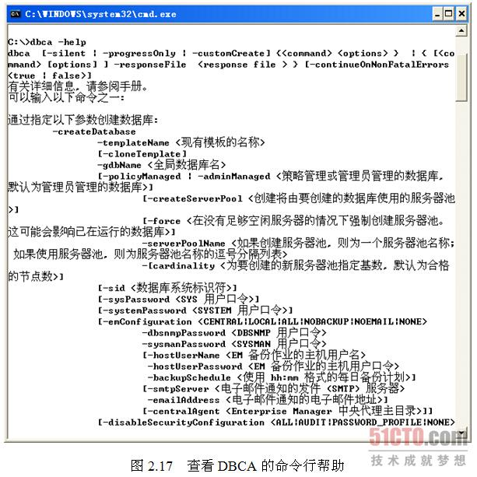

Slide 38
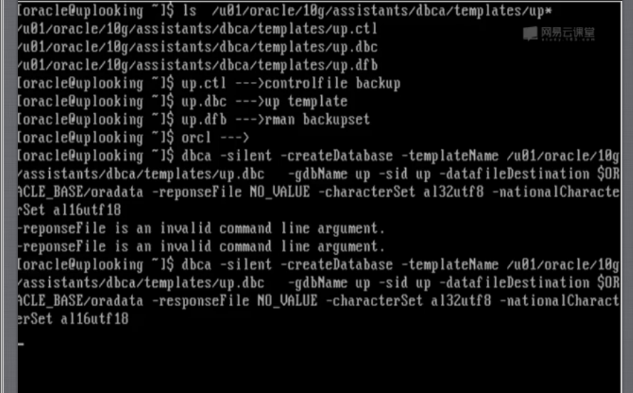

Slide 39
总结

